Slide 1
Opakovací test
Pro zopakování projet prezentaci kulturní rostliny – poznávačka
Dodělat úkoly a), b), c) /str. 8
Přečíst si cv. 4/ str. 9
Zapsat do sešitu rozdíl mezi jednoletou, dvouletou a vytrvalou rostlinou

Slide 2
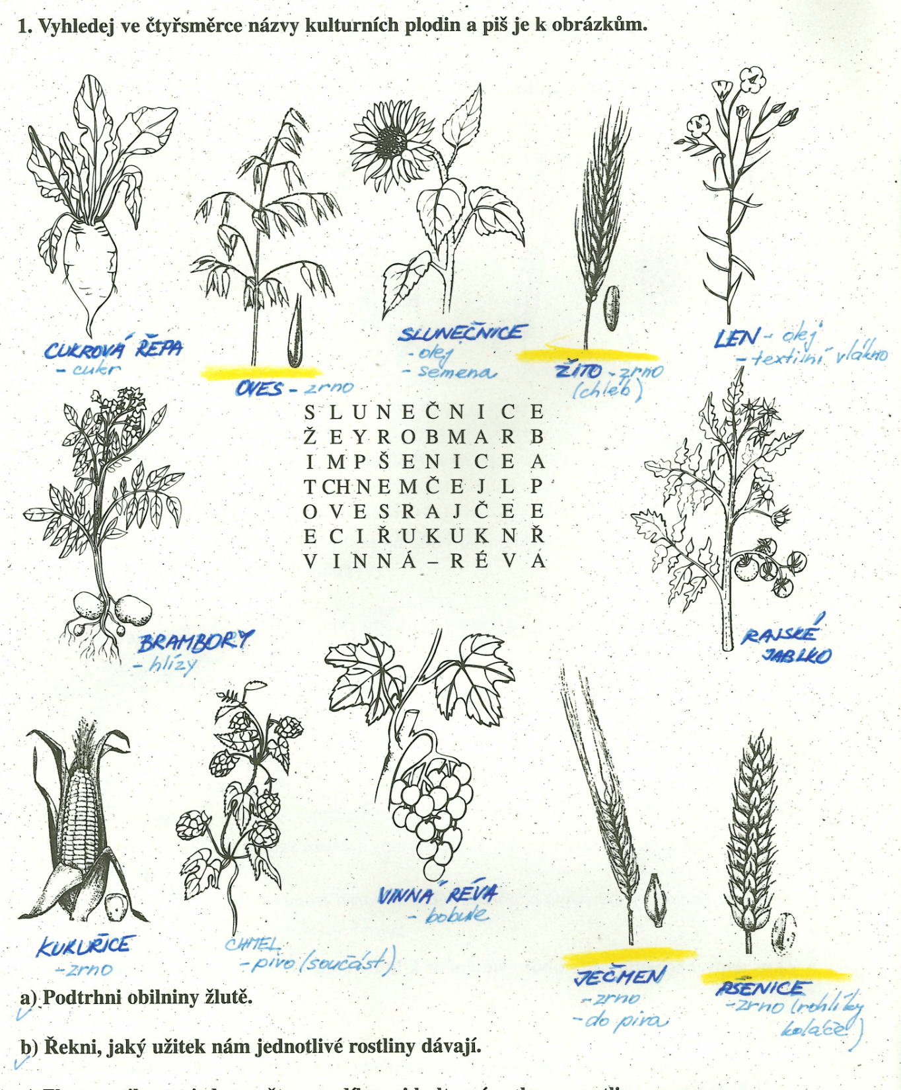
Práce v pracovním sešitě str. 8-9

Slide 3
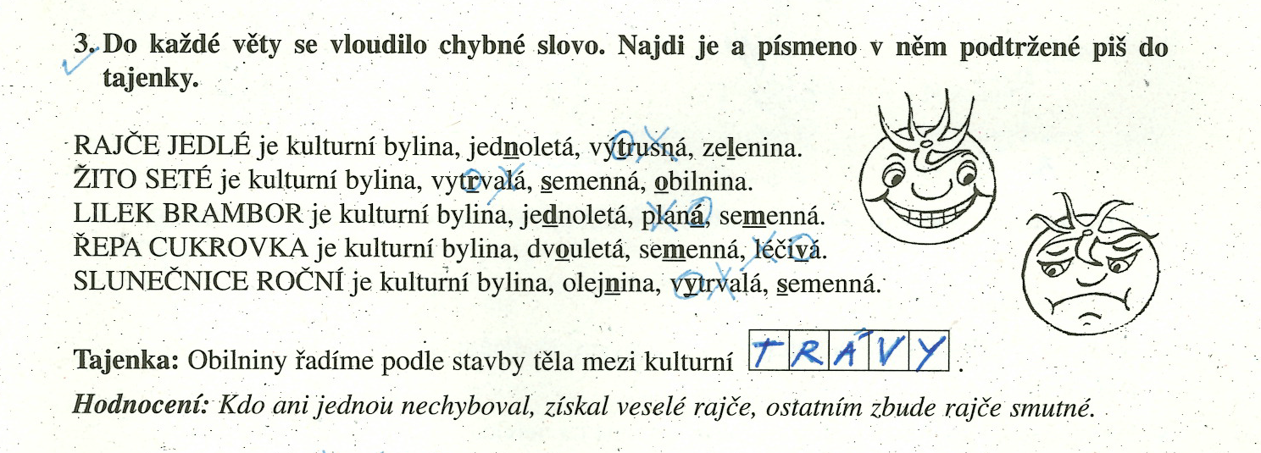

Slide 5
Test

Slide 6
Zápis do přírodovědy 19.10.
Dělení rostlin podle délky života:
- Jednoleté rostliny – vyklíčí, vyrostou, vykvetou, mají plody, zahynou (hrách, slunečnice)
Dvouleté rostliny – v prvním roce vyrostou, druhý rok vykvetou, mají plody, odumírají (pór, česnek)
- Trvalky – rostou a kvetou každý rok. (Ovocné stromy)

